Slide 1

Одеський національний медичний університет
Кафедра Організації та економіки фармації з післядипломною підготовкою
Фармацевтичний та медичний менеджмент
Лекція
Комунікативні процеси в управлінні, діловодство, документообіг фармацевтичних організацій.
Одеса 2023

Slide 2

План лекції
СПОЛУЧНІ ПРОЦЕСИ МЕНЕДЖМЕНТУ
- комунікативні процеси в управління

Slide 3
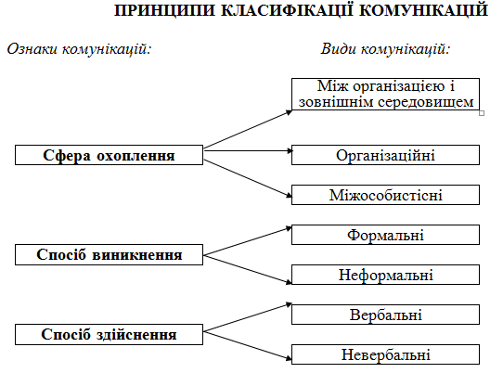
Комунікації
це обмін інформацією, її змістом між двома і більше людьми (працівниками)

Slide 4
Характеристика комунікаційного процесу
Комунікаційний процес − це процес обміну інформацією на засадах використання певних складових та реалізації відповідних етапів з метою розв'язання конкретної проблеми. У процесі обміну інформацією виділяють п’ять базові складові елементи процесу комунікацій: відправник (джерело) − це особа або організація, яка генерує ідеї, збирає інформацію і передає її: повідомлення – власне інформаційна ідея, яка закодована за допомогою символів; канал – засіб передачі інформації; отримувач (споживач) – особа або організація, для якої призначена інформація; реакція – результат сприйняття отримувачем інформації.

Slide 5
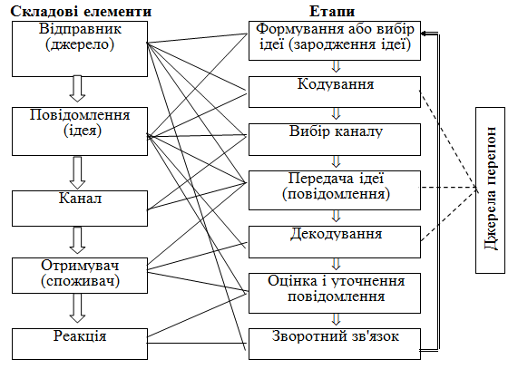
Взаємозв’язок складових елементів та етапів комунікаційного процесу

Slide 6
Класифікаційні ознаки інформації
Інформація – це сукупність повідомлень, які відображають конкретний бік явища, події, виробничо-господарської діяльності.
№ з.п. | Класифікаційні ознаки | Характерні риси інформації
1. | За повнотою охоплення явища | Повна, часткова, надлишкова.
2. | За періодом дії | Разова, періодична, довгострокова.
3. | За змістом | Планово-економічна, фінансова, облікова, бухгалтерська, технологічна, довідкова, адміністративна тощо.
4. | За рівнем достовірності | Достовірна і недостовірна.
5. | За джерелом появи | Первинна і вторинна, зовнішня і внутрішня.

Slide 7
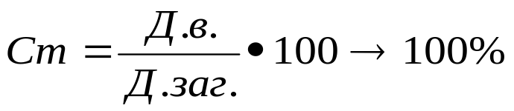
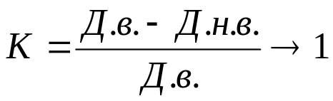
Документація − це надання з допомогою певних носіїв інформації про факти, події, явища об'єктивної дійсності й розумової діяльності людини, носієм якої вона є. Документ − це передбачена законом матеріальна форма одержання, зберігання, використання і поширення інформації шляхом фіксації на папері, магнітній, кіно-, відео-, фотоплівці або на іншому носієві. діловодство − процес, пов'язаний зі складанням документів, їх обробкою, проходженням, зберіганням тощо. документообіг − цілеспрямова­ний рух доку­ментів в організації з моменту їх отримання або створення до завершення виконання, відправки або здачі до справ.
коефіцієнт виконання документів ступінь виконання документів де Д.в. - кількість документів, виконаних протягом аналізо­ваного періоду; Д н.в. - кількість документів, не виконаних за аналізова­ний період; Д.заг. - загальна кількість документів, що підлягають виконанню за той же період.

Slide 8
Автоматизація управлінської діяльності
Сучасні технічні засоби автоматизації інформаційно-управлінської діяльності:
  персональні комп'ютери, об'єднані в мережі;
  електронні друкарські машинки;
  системи обробки текстів (проблемно-орієнтовані комп'ютерні системи, що мають великі функціональні можливості);
  копіювальні машини;
  комунікативні засоби, телефонна техніка;
  засоби для автоматизації вводу архівних документів і пошуку інформації (до них відносяться нетрадиційні носії інформації: магнітні диски і стрічки, мікрофільми, диски з оптичними записами);
  засіб для обміну інформацією − “електронна пошта”;
  Відео-інформаційні системи;
  локальні комп'ютерні мережі;
  інтегровані мережі організацій.

Slide 9

Дякую за увагу!

